Slide 1








2026年度工程系列中高级职称
评审网上申报流程
汉中市人力资源和社会保障局

Slide 2
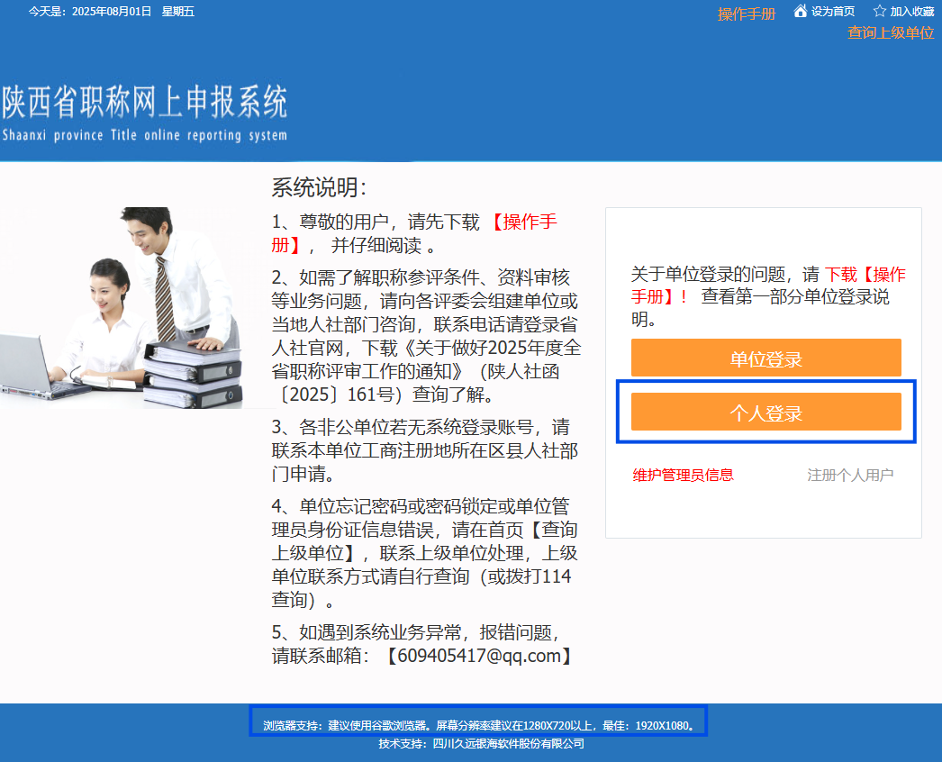
一、系统登录
https://rszwfw.qinyunjiuye.cn/zcsb/
注意事项：
浏览器推荐：谷歌浏览器、360浏览器的极速模式、搜狗浏览器的高速模式等。说明：多人使用同一台电脑登录时用两个浏览器（如：搜狗浏览器和谷歌浏览器，不是同一浏览器打开两个窗口，否则可能导致其中一个人的信息丢失）
点击个人登录：进入陕西省政务服务网统一认证登录平台。没有政务网账号请先注册政务网账号，或者支付宝直接登录（支付宝的登录需要10秒左右，请耐心等待）。
首次登录：首次登录后会进入推荐单位选择界面，同时填写单位授权码。单位授权码请咨询推荐单位（推荐单位一般是自己所在的工作单位，推荐单位的账号、密码和授权码是上级单位在分配账号时即唯一确定的信息；若没有单位账号或者授权码时，请联系自己的上级主管单位）。
账号登常见问题咨询电话：账号登录、查询、修改、注册、认证等相关问题请直接查看常见问题或拨打陕西省政务服务网技术支持电话：029-87382893

Slide 3
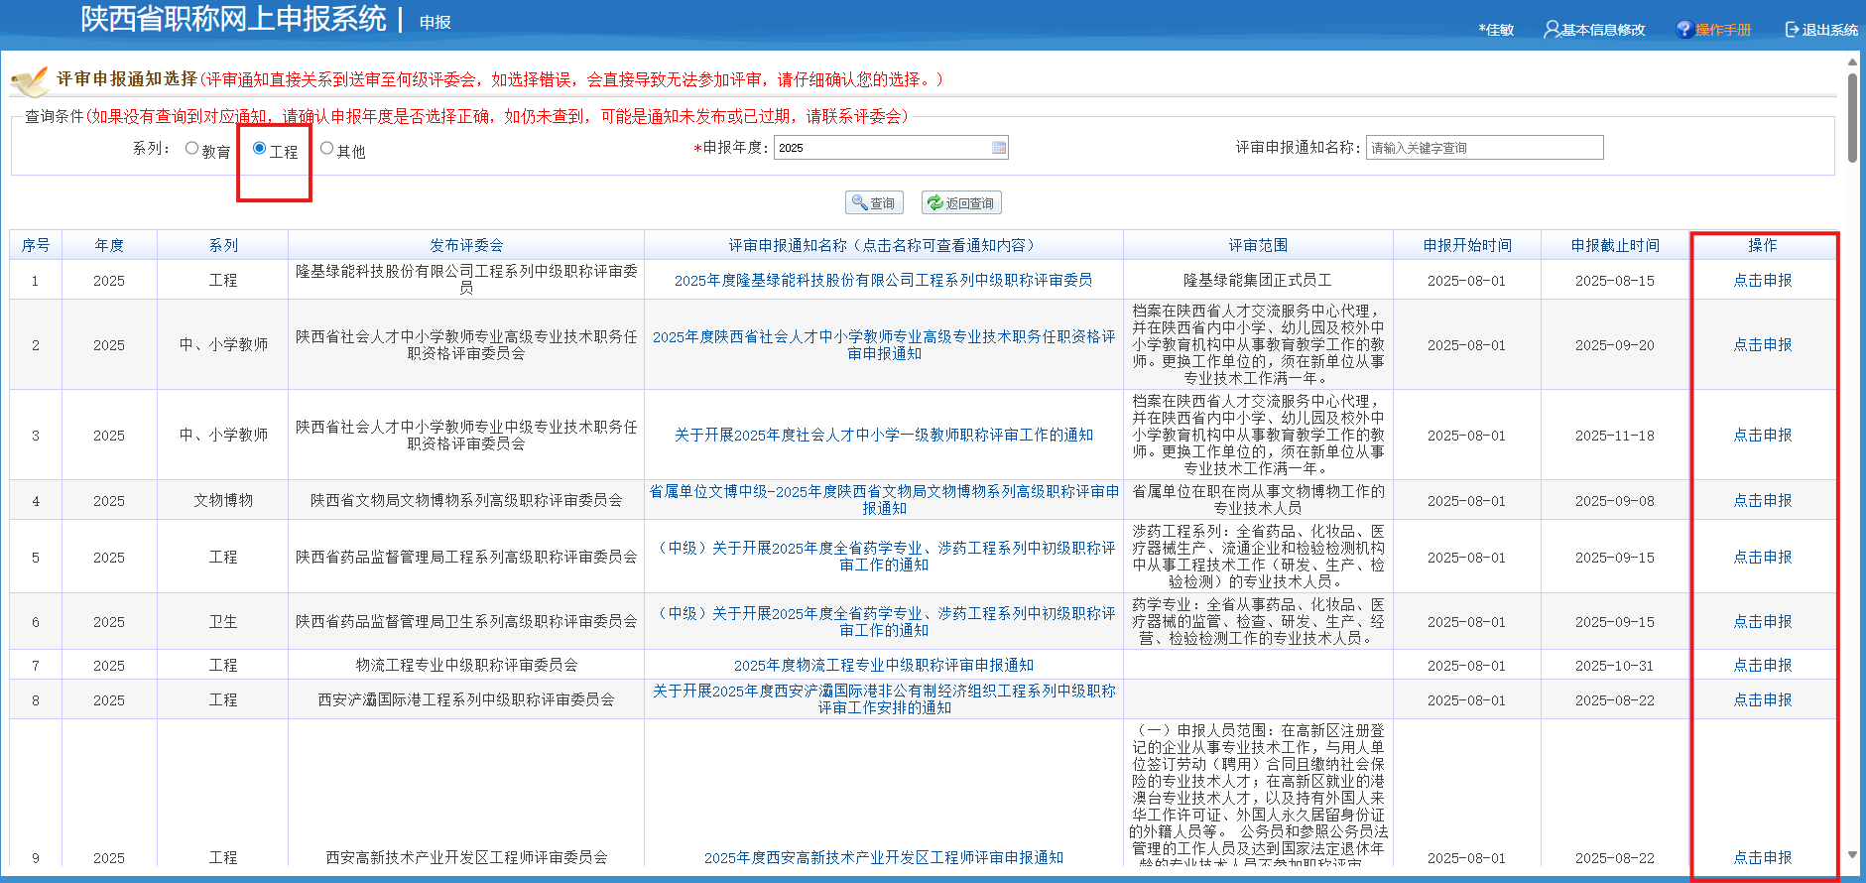
二、查询评审通知，选择满足自身条件的评审文件，点击【申报】按钮开始申报
选择汉中市人力资源和社会保障局
关于开展2026年度全市工程系列中级职称评审工作的通知
选择汉中市人力资源和社会保障局
关于开展2026年度全市工程系列高级职称评审工作的通知
汉中市工程系列中级职称评审委员会
汉中市工程系列高级职称评审委员会

Slide 4
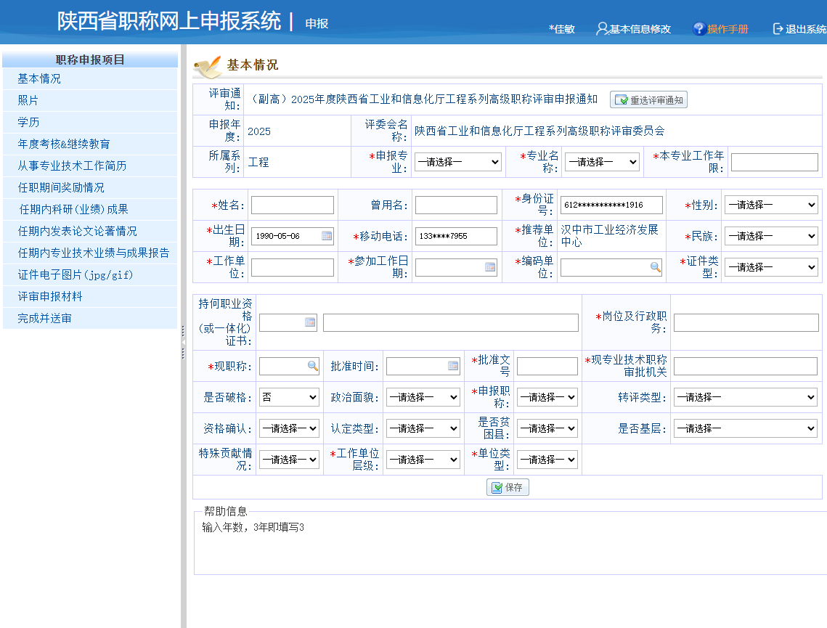
三、基本情况信息填写规范
注意事项：
1.申报专业:勾选
2.专业名称:勾选
3.本专业工作年限：仅填写从事本专业技术工作年限
4.工作单位:填写工作单位全称（务必与工作单位公章一致）
5.参加工作时间:勾选
6.推荐单位：一般是所在工作单位
7.编码单位:勾选，编码单位指分配申报单位账号的单位
8.持何职业资格(或一体化)证书:指陕西省人力资源和社会保障厅《关于明确部分职业资格与职称对应关系的通知》（陕人社函﹝2019﹞181号）文件中规定的职业资格
（1）取得时间：勾选
（2）职业资格证书：如实填写所持有的职业资格证情况
9.岗位及行政职务:请如实填写现岗位及行政职务
10.现职称:勾选
（1）批准时间:勾选（职称证书授予时间）
（2）批准文号:XXXX〔XXXX〕XX号，如：汉人职发〔2021〕 15号
（3）现专业技术职称审批机关：职称证书签发机关全称
11.是否破格:不勾选（仅符合破格人员勾选，其他人员请勿选择此项，勾选破格的人员还须在“破格条件说明”处填写破格条件，并在“完成并送审”处导出《破格申请表》，单位填写意见并加盖公章后，与县区人社局或市级行业主管部门出具的专项破格推荐报告扫描上传至申报系统）。
12.转评类型:不勾选（已评聘非工程系列的专业技术人才，转换到工程技术岗位并工作满一年以上的人员勾选）。
13.资格确认:不勾选（外省、中央驻陕、军队转业调入我市的工程系列专业技术人才职称确认或职称确认与职称晋升评审同步进行的人员勾选，并在“资格确认”处填写“专业技术职称资格确认表”，在“证件电子图片→职称资格确认证明材料”中上传完整的职称证书、任职批复文件、评审表）。
14.是否贫困县:不勾选
15.是否基层:勾选（根据陕人社发〔2017〕47号范围选择，市直部门及下属单位、汉台区、南郑区不属于基层不勾选）。
16.特殊贡献情况: 不勾选（符合“援藏、援疆、援青、乡村振兴和其他”倾斜政策的人员勾选，还须在“证件电子图片→其他证明材料”中上传有关资料）。
17.工作单位层级：勾选（省级单位、市级单位、区级单位、县级单位、县级市单位、中央驻陕单位）
18.单位类型：勾选（事业单位、国有企业、民营企业、中央驻陕企业、中央驻陕事业单位、其他）
请认真阅读《汉中市人力资源和社会保障局
关于开展2026年度全市工程系列中高级职称评审工作的通知》附件7

Slide 5
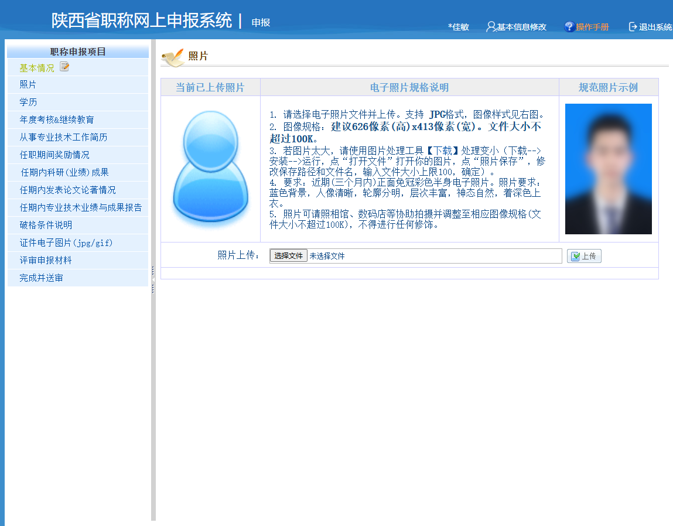
四、上传照片
注意事项：
1. 请选择电子照片文件并上传。支持 JPG格式，图像样式见右图。
2. 图像规格：建议626像素(高)x413像素(宽)。文件大小不超过100K。
3. 若图片太大，请使用图片处理工具【下载】处理变小（下载-->安装-->运行，点“打开文件”打开你的图片，点“照片保存”，修改保存路径和文件名，输入文件大小上限100，确定）。
4. 要求：近期(三个月内)正面免冠彩色半身电子照片。照片要求：蓝色背景，人像清晰，轮廓分明，层次丰富，神态自然，着深色上衣。
5. 照片可请照相馆、数码店等协助拍摄并调整至相应图像规格(文件大小不超过100K)，不得进行任何修饰。

Slide 6
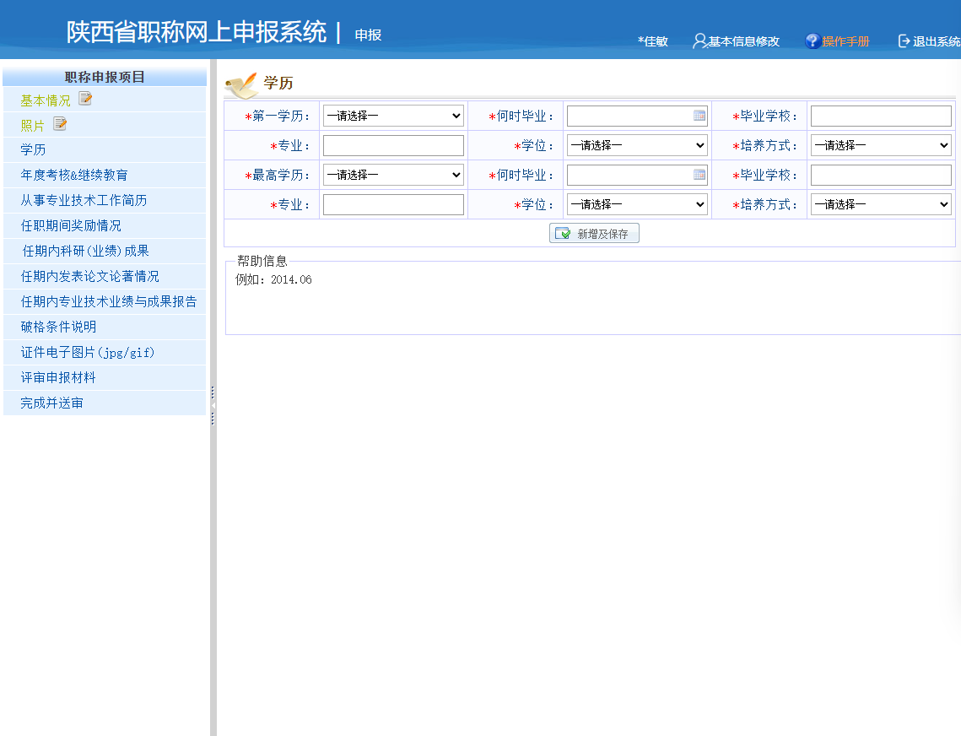
五、学历信息填写规范
注意事项：
1.学历：勾选（要与毕业证书层级一致）
2.何时毕业：勾选（要与毕业证书的毕业时间一致）
3.毕业学校：填写毕业学校全称，与毕业证书公章一致
4.专业：与毕业证书专业一致
5.学位：勾选（要与学位证书层级一致）
6.培养方式：勾选（全日制指全日制统招学历；非全日制指全日制统招以外的后取学历）

Slide 7
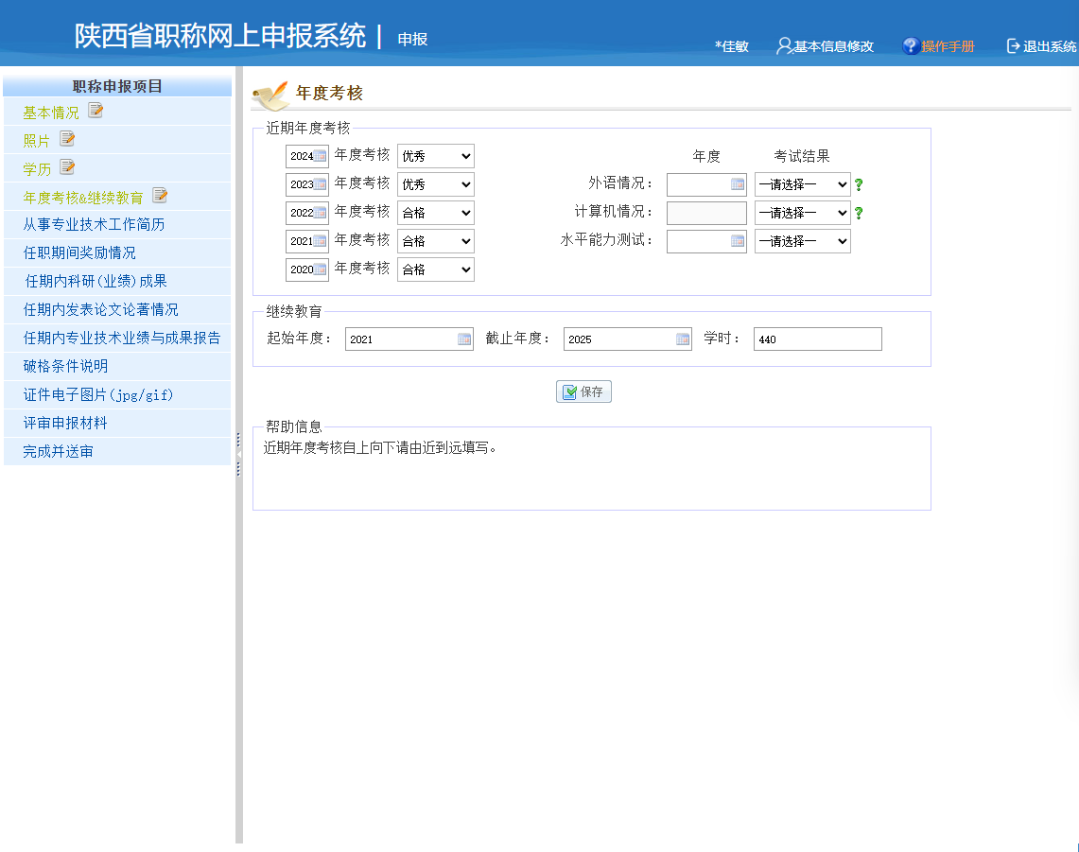
六、年度考核信息填写规范
注意事项：
1.近期年度考核：勾选（2021年-2025年年度考核情况）年度考核必须为优秀或合格，若为达到则顺延
2.近期年度考核填写顺序：自上而下由近到远填写。
3.继续教育：填写“2022年-2026年”继续教育学时（总学时）

Slide 8
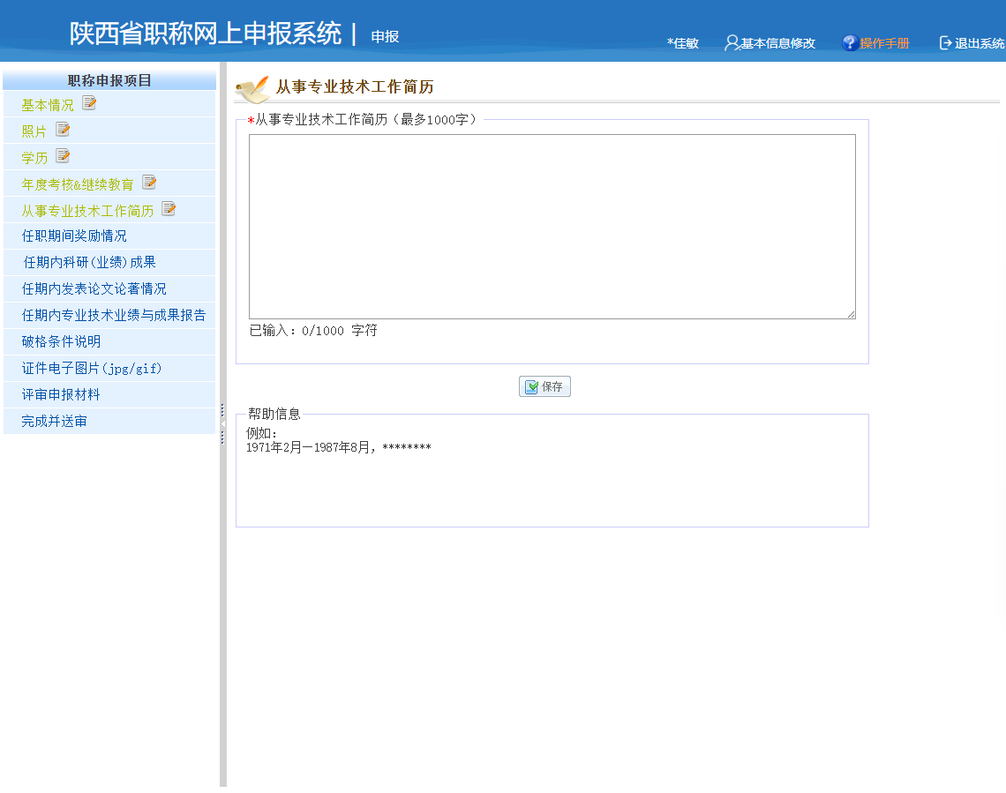
七、从事专业技术工作简历
注意事项：
按时间段分行如实填写，字数控制在1000字以内。例如：
**年**月--**年**月 **单位（公司）任**（专业技术职务），负责***（专业技术工作）；
**年**月至今 **单位（公司）任**（专业技术职务），负责**（专业技术工作）。

Slide 9
八、任职期间奖励
注意事项：
填写聘任现专业技术职务期间的专业奖励和其他奖励情况，应分项、分行填写，字数控制在200字内。

Slide 10
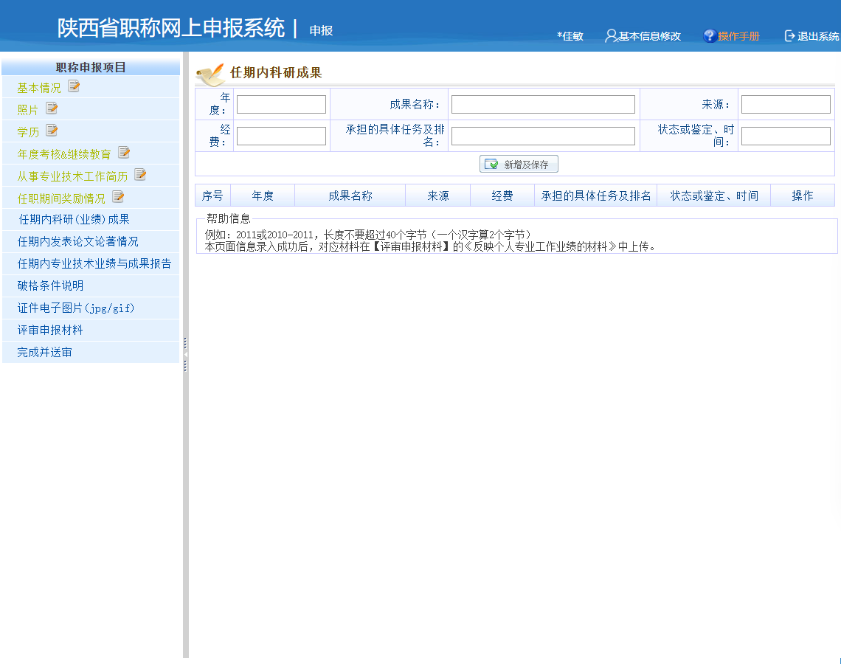
九、任期内科研(业绩)成果
注意事项：
1.年度：****。例如：2021，或2021-2022
2.成果名称：****项目；来源：****
例如：****科研项目、****建设项目、****项目…等
3.经费：**万元
4.承担的具体任务及排名：第一人、第二人、第三人…等
5.状态或鉴定、时间：
（1）状态:未结项、已结项
（2）鉴定、时间:***鉴定（结论：****），2021.12
对应证明材料须在“评审申报材料→反映个人专业工作业绩的材料”中上传项目合同（立项、中标通知书）、鉴定（验收）报告、项目任职（任命）等，并标注本人。

Slide 11
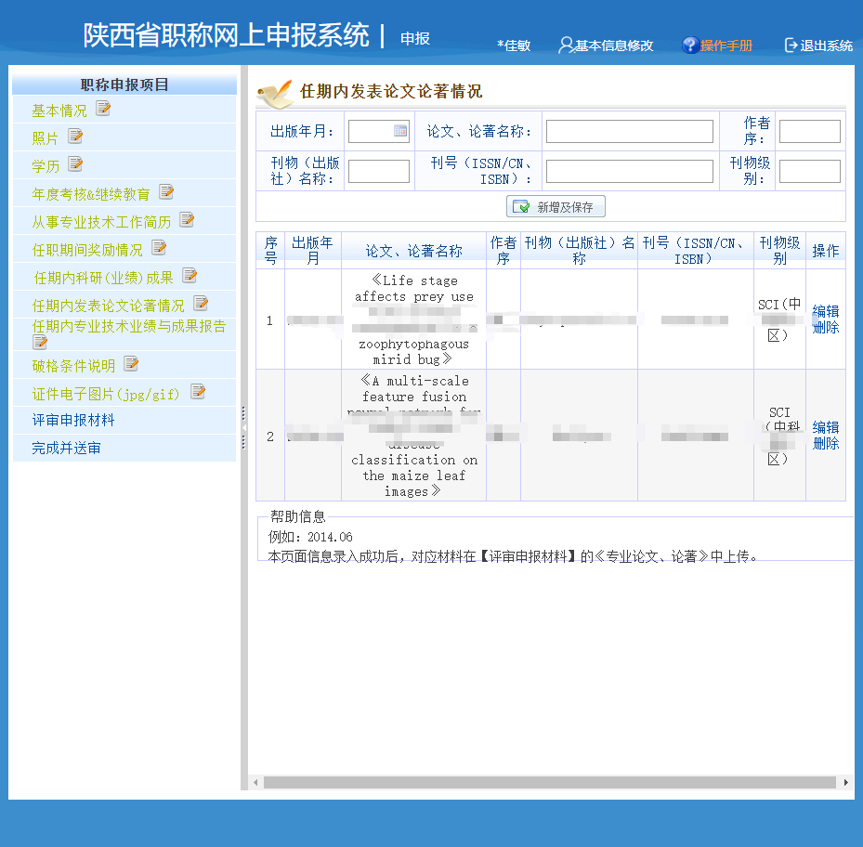
十、任期内发表论文情况
注意事项：
1.出版年月：填写出版的具体年月，须与刊物出版年月一致
2.论文、论著名称：填写论文、论著的全称
3.作者排序：第一、第二、第三...
4.刊物（出版社）名称：填写刊物全称
5.刊号（书号）：完整的CN刊号、ISBN号和CIP数据。
6.刊物级别：普刊、中文核心、SCI、EI等。
7.对应的印证资料在“评审申报材料”的《专业论文、论著》中上传。

Slide 12
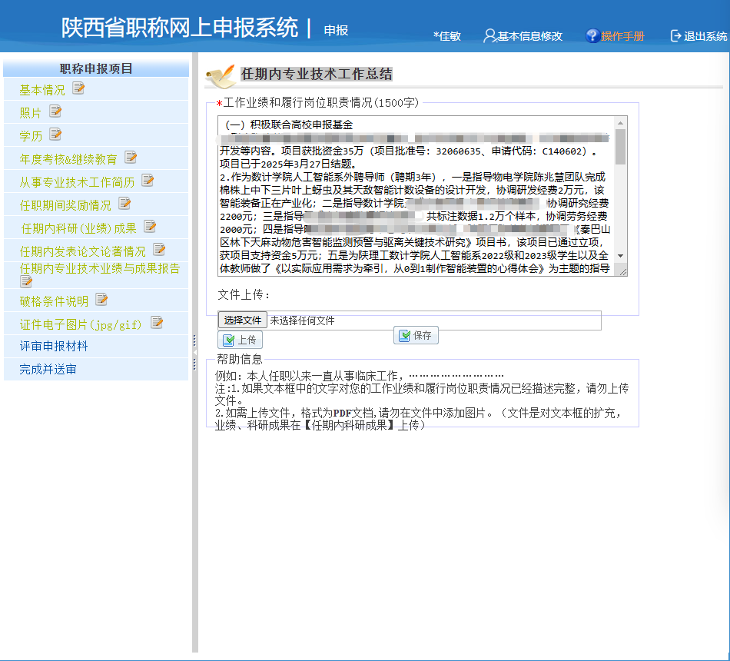
十一、任期内专业技术业绩与成果报告
注意事项：
工作业绩和履行岗位职责情况（个人工作总结）：填写反映个人任现专业技术职务以来的主要工作业绩、履行岗位职责情况，简明扼要，突出重点，字数控制在1500字内。页面里的上传文件是指：对文本框的扩充，如果文本框中的文字对您的工作业绩和履行岗位职责情况已经描述完整，请勿上传文件。若要上传，请上传PDF文件。
（个人科研、业绩成果不要在“任期内专业技术工作总结”处上传，请在“评审资料”的“反映个人专业工作业绩的材料”中上传）。

Slide 13
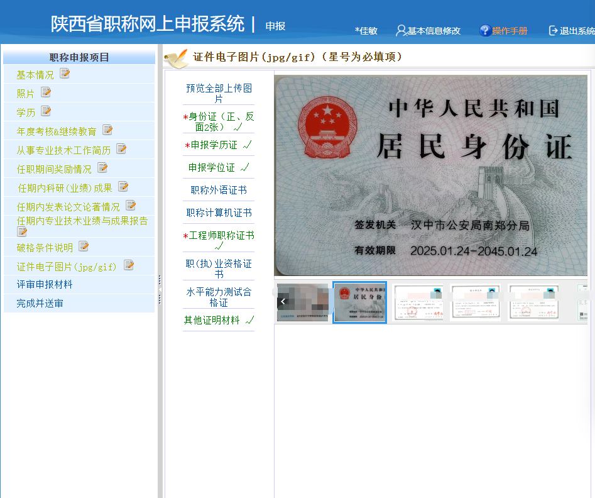
十二、证件电子图片
注意事项：
1.身份证：上传完整的正、反面两张
2.学历及学位证书：上传清晰完整学历、学位证书以及学信网的教育部学历证书电子注册备案表（学历证书电子注册备案表在线验证截止时间须为2026年12月31日，无法从学信网查询教育部学历证书电子注册备案表的，须上传教育部门出具的学历认证表或毕业登记表原件扫描件）。
3.职称证书：上传清晰完整的职称证书（姓名、单位、批准文号和签发机关在一页）和任职批复文件。
4.职（执）业资格证书：上传完整的职（执）业资格证书，注册类职（执）业资格证书还须上传完整的注册证书。个人执业注册证，注明人员注册单位。
5.公示证明：请用统一的公示证明模板（用人单位考核推荐公示结果表），在市人社局网站通知文件附件下载；公示证明须一人一证明，公示5个工作日不含法定公休和节假日。
6.其它证件材料：上传清晰“基层、乡村振兴、扶贫挂职、援藏、援疆、援青”专业技术人员的有关资料。
7.请上传jpg格式的图片，每张图片大小不能超过600KB。若超过大小，请使用图片处理工具【下载】操作（下载-->安装-->运行，点“打开文件”打开你的图片，点“照片保存”，修改保存路径和文件名，输入文件大小上限600，确定）。注意：上传所有证书有效页应有本人姓名照片、取得时间，否则视为无效

Slide 14
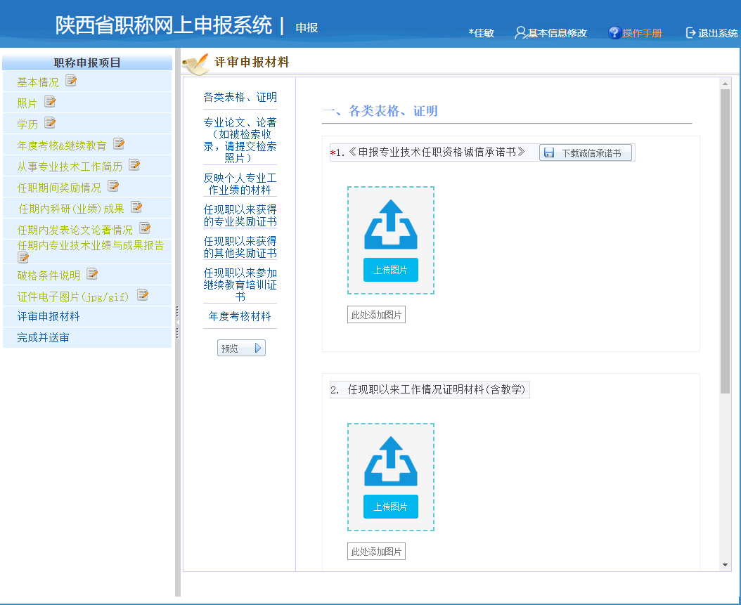
十三、评审申报材料
注意事项：
（一）各类表格、证明
1.承诺书：个人、单位法人签字，签署日期并加盖公章后上传原件扫描件（承诺书模板在市人社局网站-人事人才专题专栏-职称申报表格下载）。
2.任现职以来工作情况证明等材料：事业单位上传聘书完整的原件扫描件（按照时间顺序依次排列），非公有制经济（民营经济）组织、国有企业上传所在公司营业执照（法人证书）、劳动合同、社保缴费证明（2025年9月-2026年8月社保缴费证明，社保缴纳单位须与工作单位保持一致，请于8月10日后下载“个人参保证明”）等原件扫描件；上传工作总结（单位盖章）及印证材料。

Slide 15
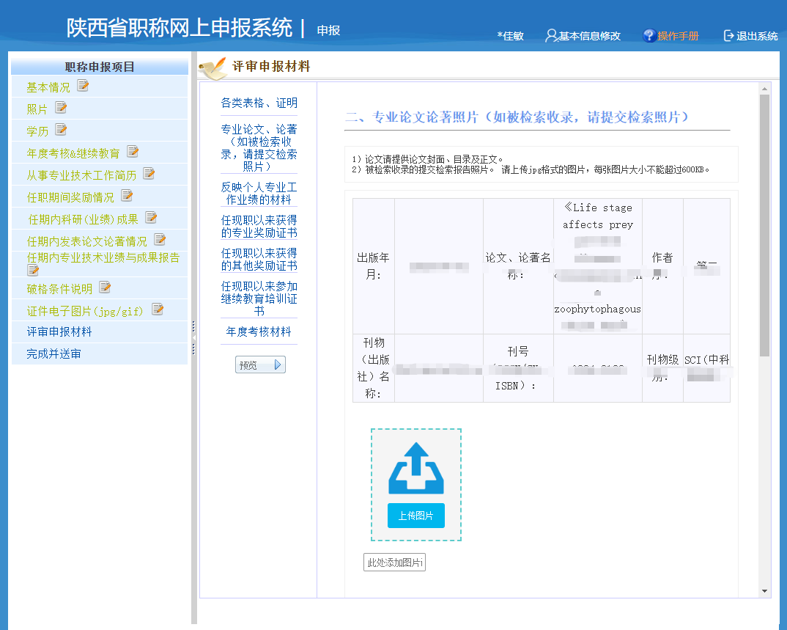
十三、评审申报材料
注意事项：
（二）专业论文、论著
1.论文：上传论文完整的封皮、目录、正文原件扫描件，提供刊物在“国家新闻出版署”→“期刊/期刊社查询”中的查询截图，以及刊物官方收录数据库中论文的网络查询截图，查询截图下方命名处均须填写查询网址。论文刊载的期刊须有CN号。
2.论著：上传论著完整的封皮、目录、扉页原件扫描件，出版物版权信息页、本人撰写完成的内容，提供在“国家新闻出版署”→“出版物信息查询”中的查询截图。截图未明确本人完成字数的合著，须提供出版社证明（注明出版社地址、联系人和联系电话）。著作须有ISBN号和CIP数据。

Slide 16
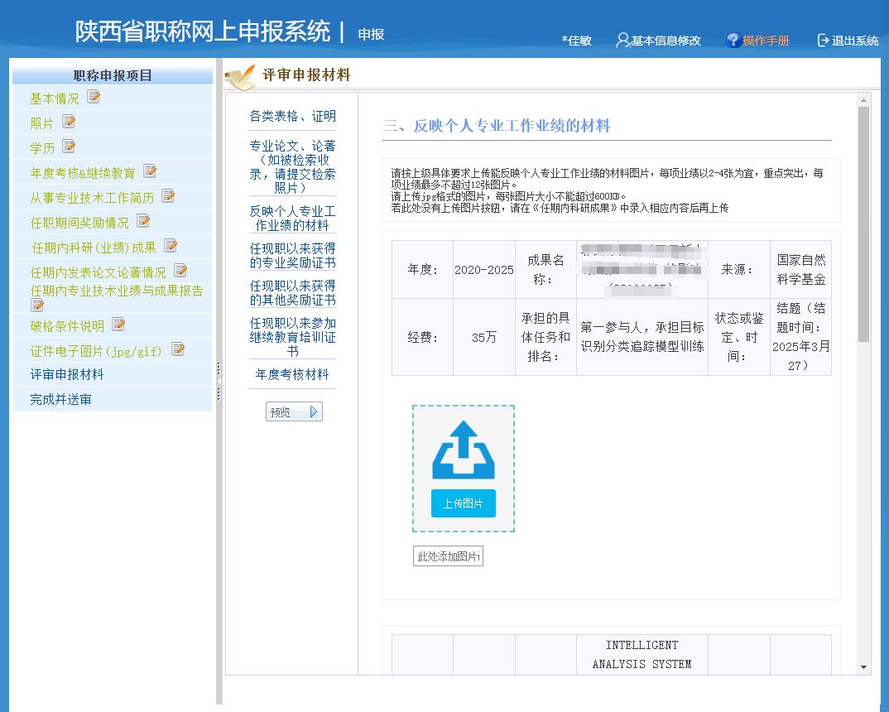
十三、评审申报材料
注意事项：
（三）个人专业工作业绩的材料
1.项目业绩：上传项目业绩完整的“闭环型”资料，非“片段型”资料：（1）项目合同（立项、中标通知书）等原件扫描件；（2）鉴定（验收）报告等原件扫描件；（3）项目任职（任命）文件等原件扫描件；（4）获相关政府部门表彰、奖励的证书和文件原件扫描件；（5）其他证明材料原件扫描件。
2.发明专利、实用新型专利：上传清晰完整的专利证书、专利说明原件扫描件和“中国专利公布公告”网的网查截图；实用新型专利须结合实际上传转化应用支撑材料。
3.荣誉称号：上传清晰完整的荣誉证书、有关政府（单位）的正式文件原件扫描件。
4.人才工程项目：上传清晰完整的证书、有关政府（单位）的正式文件原件扫描件。
5.技术标准、技术规范：上传相关部门文件证书，清晰完整的已颁布执行的技术标准、规范封皮、目录、前言（起草人）原件扫描件。
6.安置就业、年上缴税金：（1）安置就业：须上传清晰完整的社保部门出具的2025年9月至2026年8月底社保证明原件扫描件。（2）年上缴税金：须上传清晰完整的税务部门出具的2025年9至2026年8月完税证明原件扫描件。

Slide 17
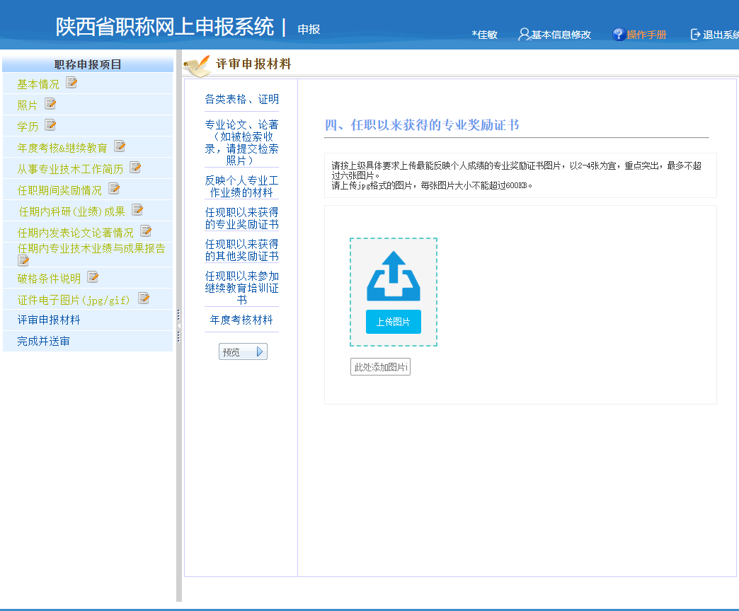
十三、评审申报材料
注意事项：
（三）其他剩余四项的材料
1.任职以来获得的专业奖励证书：仅上传清晰完整的现任专业技术职务以来专业奖励证书、奖励文件等原件扫描件。
2.任职以来获得的其他奖励证书：仅上传清晰完整的任现专业技术职务以来其他奖励证书、奖励文件等原件扫描件（如：优秀党员、单位内部优秀个人等）。
3.任职以来参加继续教育培训证书：上传完整清晰的2022-2026年度继续教育学时（需人社部门网络认证）。
4.年度考核材料：上传2021-2025年度个人考核表或考核文件并标注本人。

